Slide 1
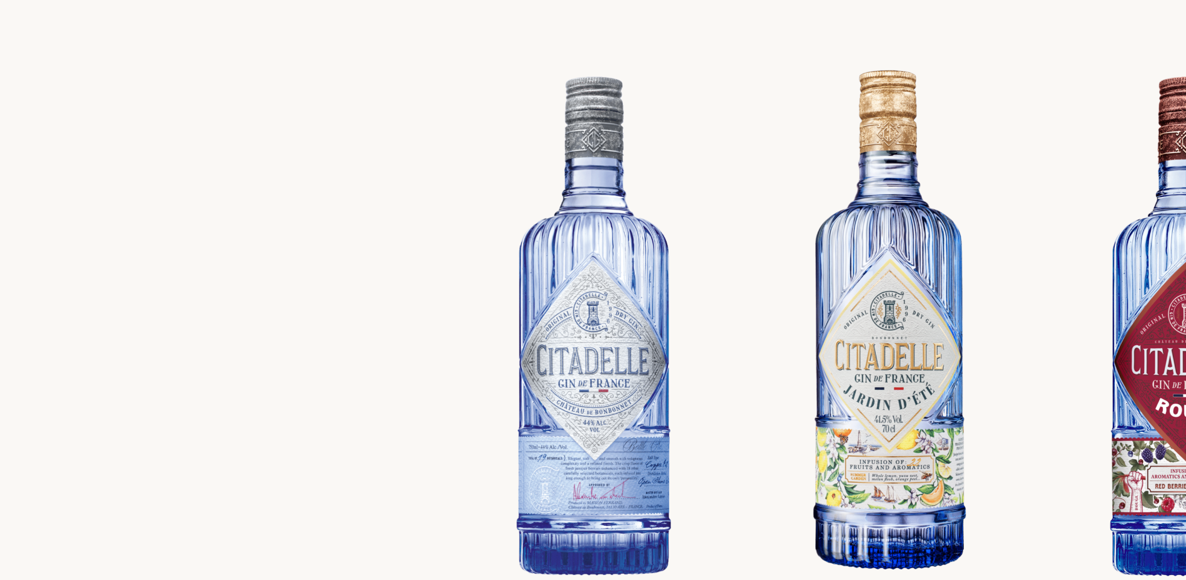

가이드 문서
임유정

Slide 2
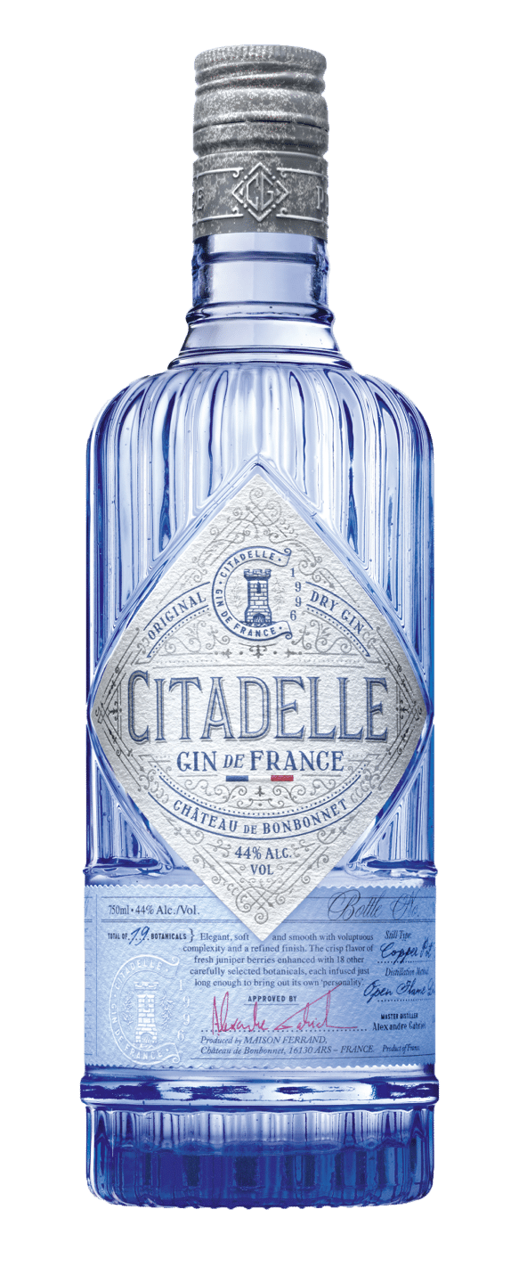
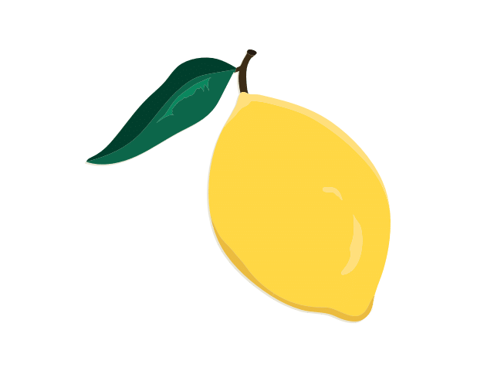
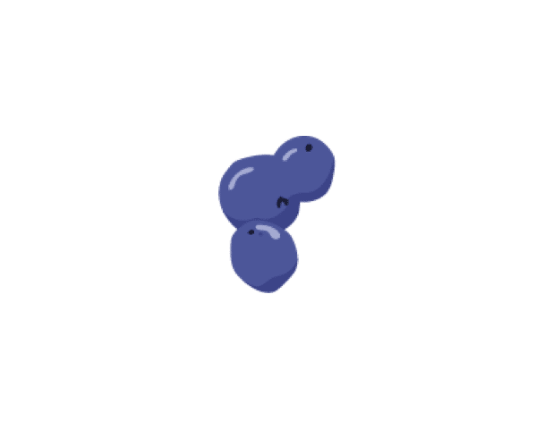

목차
1 기존 사이트 분석
2 사이트 설계
3 기획 의도
4 제작 기법
5 QnA

Slide 3
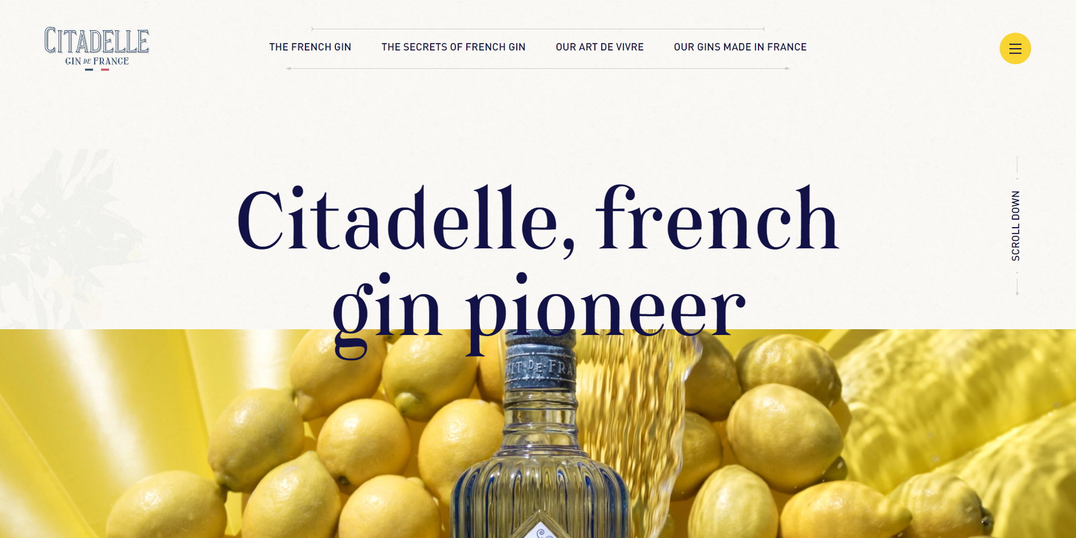
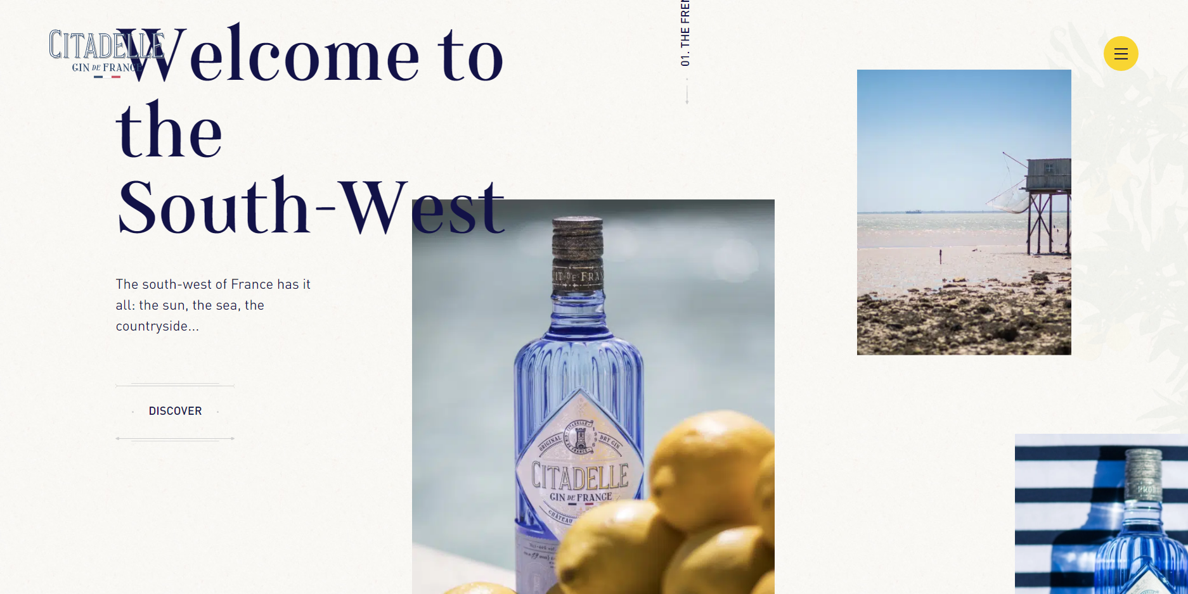
1
기존 사이트 분석
Citadelle
https://citadellegin.com/en/
프랑스 진(gin) 회사의 영문 사이트
파란 보틀과 대비대는 시트러스 계열의 노란색이 강렬한 인상을 줌
사이트 로딩에 걸리는 시간이 긴 편
제품 페이지로 넘어가는 방법이 두 가지
제품 페이지에서 다음 페이지로 무한 반복
자사 제품의 특징인 보틀 디자인 강조를 위해 회전 애니메이션을 줌

Slide 4
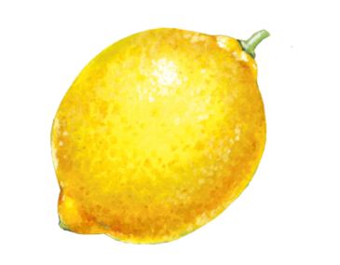
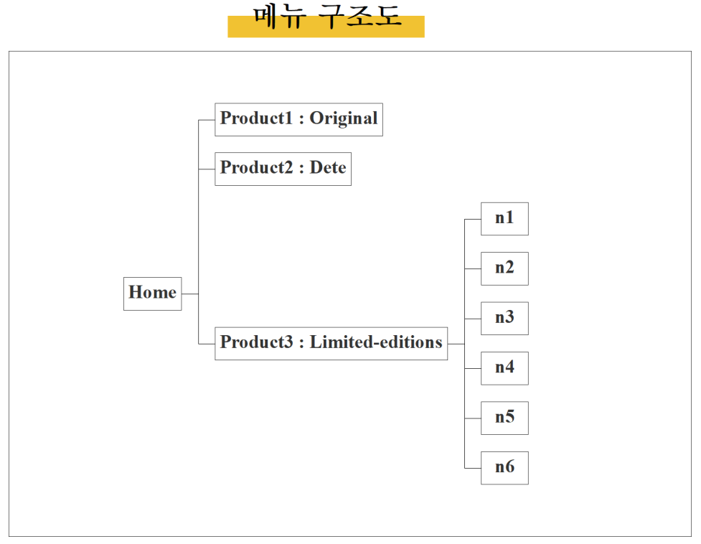
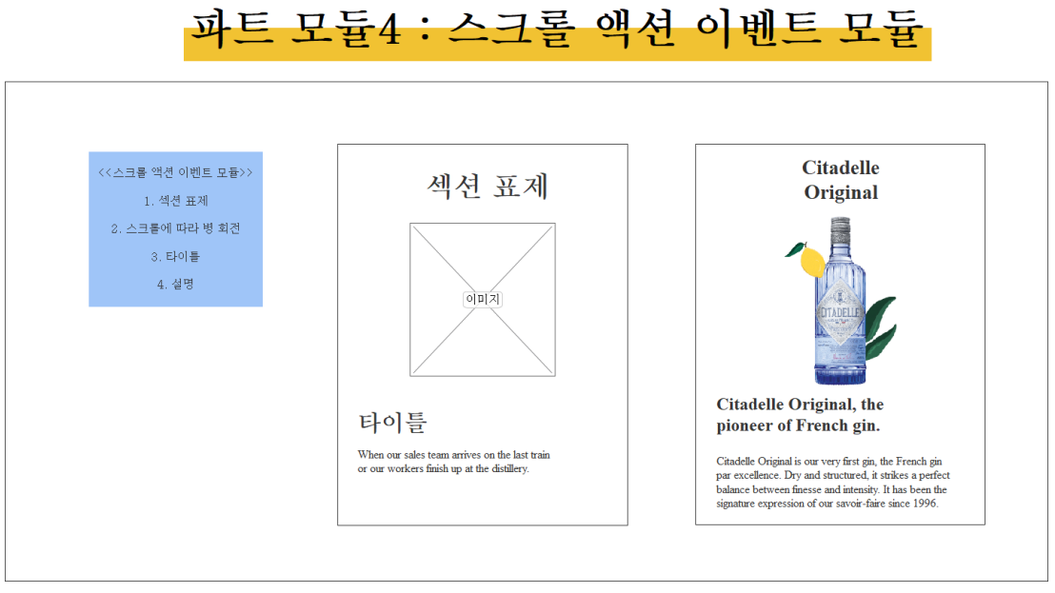

2
사이트 설계
주요 포인트
사이트는 3depth 구조
서브 페이지 하단에 다음 페이지 링크 연결
기본적인 형태의 모듈 구현하여 다양하게 활용
Balsamiq tool을 이용하여 사이트 설계

Slide 5
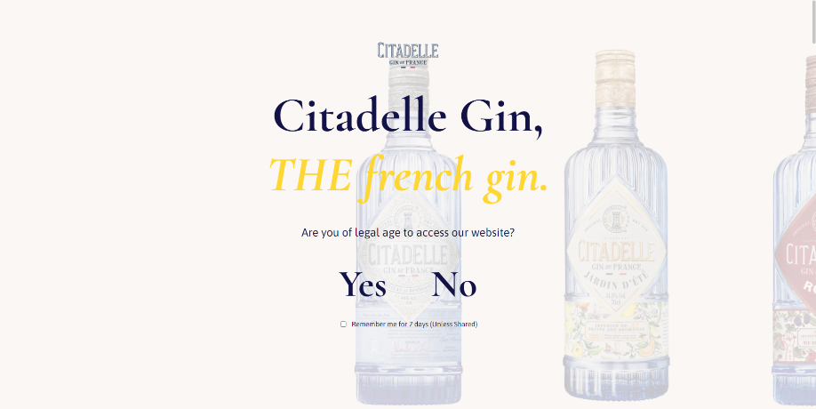
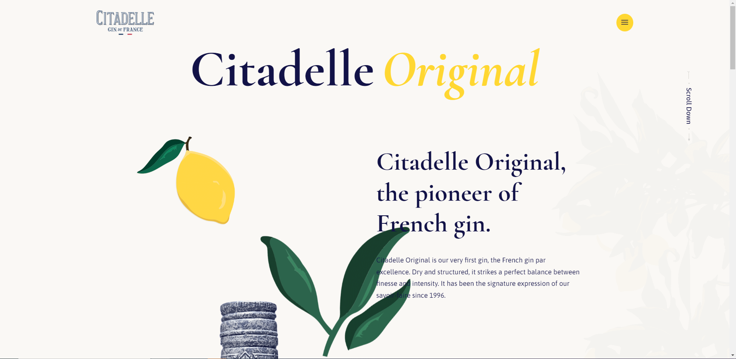
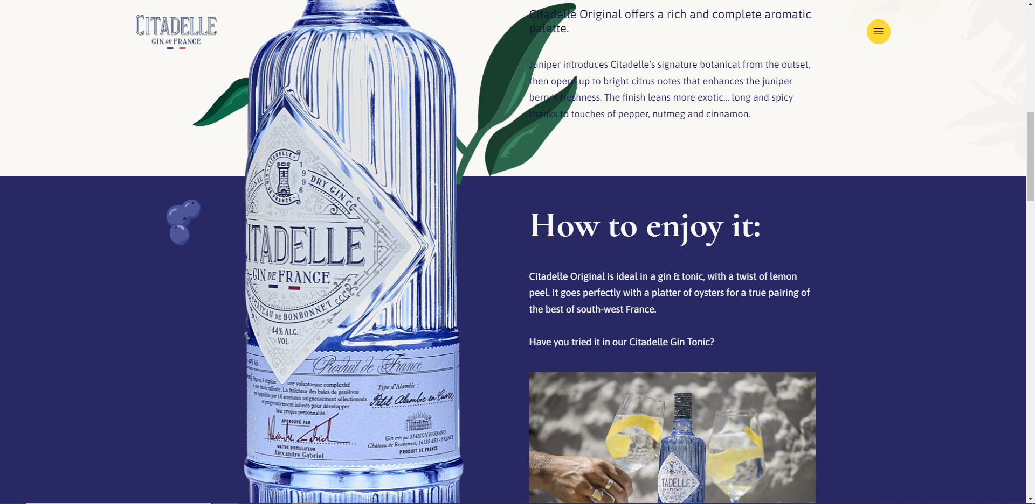
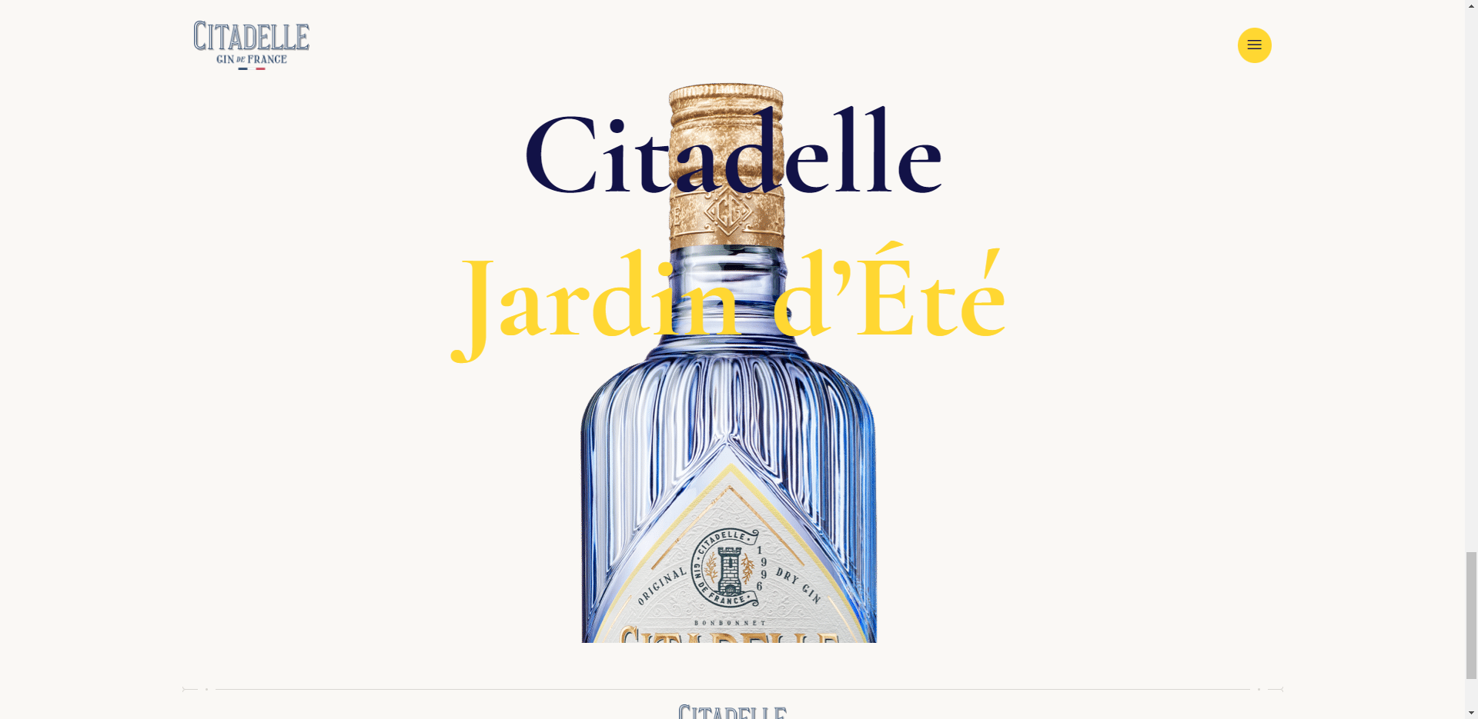
3
기획 의도
주요 포인트
리액트 라우터 활용한 페이지 간 이동
들어온 페이지의 다음 페이지 데이터 선택
(객체 배열에서 데이터 다루기)
스크롤 방향에 따른 보틀 회전 애니메이션 적용
Props를 활용하여 하나의 모듈에서 다양한 데이터 제어
useCookies를 활용하여 쿠키 만료 기간 제어
구현한 사이트

Slide 6
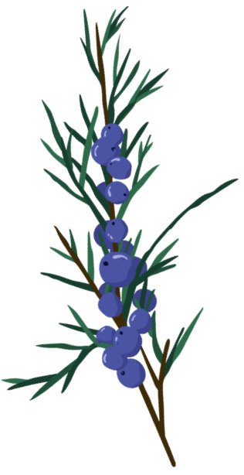
4
제작 기법
주조색
폰트
Asap 본문
Cormorant Garamond 타이틀
Dancing Script 손글씨 폰트
#faf8f5
#121247
#ffd732
#bf4949

Slide 7
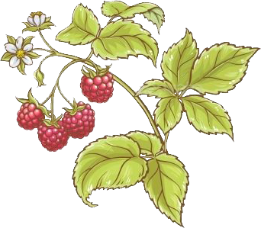

4
제작 기법
HTML
CSS
JavaScript
React
jQuery
React-swiper
AOS
React-modal
React-scroll-parallax
React-cookie

Slide 8
사이트 링크
ba-latte.github.io/citadellegin-app

Slide 9
5
QnA
QnA
감사합니다

